Slide 1


Посвящается 80-летию Победы в Великой Отечественной войне

Slide 2
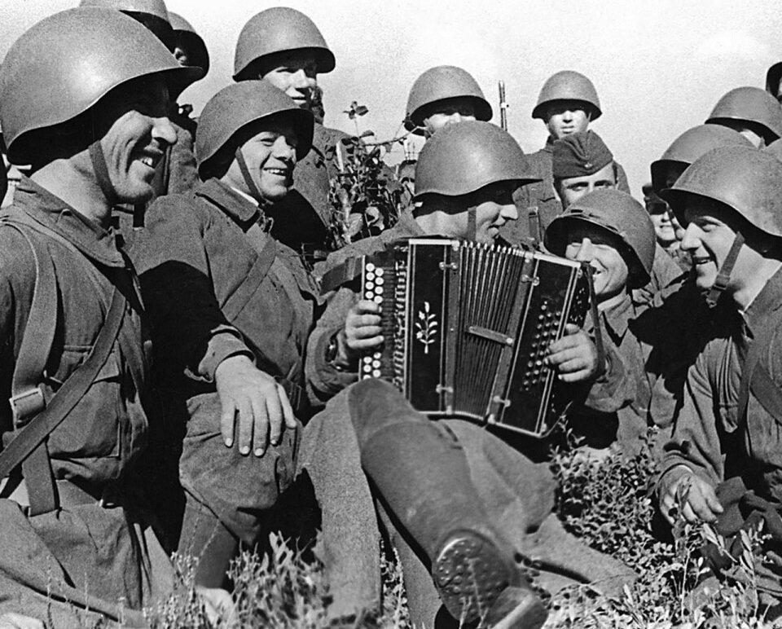
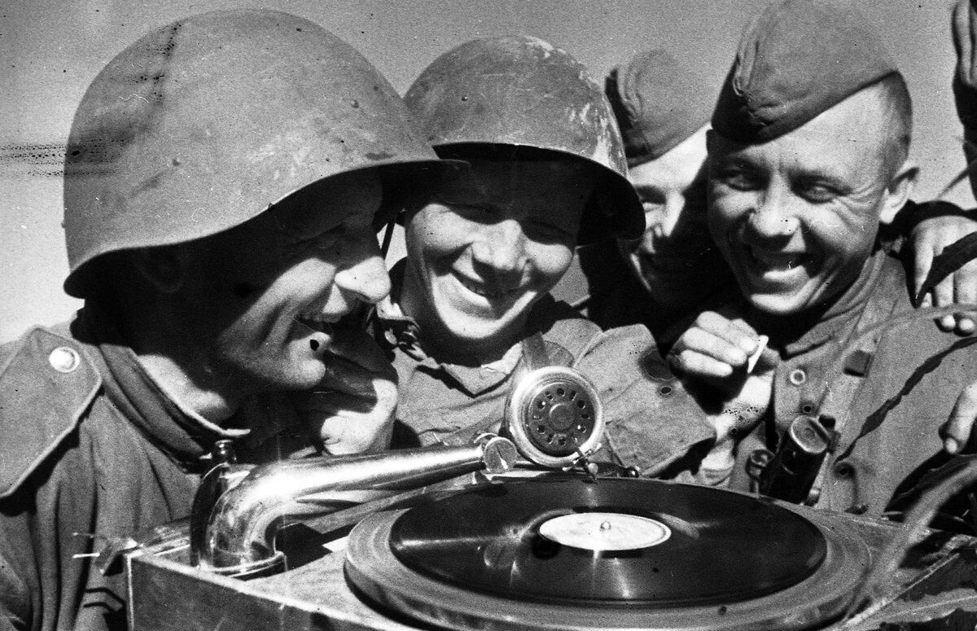
Песни, с которыми мы победили!

Slide 3


ВОЕННАЯ ПЕСНЯ
Это безусловно, достояние нашего народа. Именно в этом пласте песенного творчества сосредоточен огромный
потенциал, позволяющий предположить, что военная песня способна стать стержнем в духовном объединении нации.

Slide 4
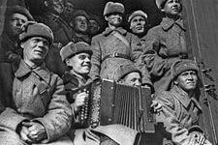
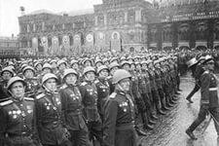
«Песня вместе с Отчизной пошла в бой. Она встала в строй, на правый фланг – ближе к запевалам. По трудным горестным дорогам войны прошла с героями песня. Облетев многие зарубежные страны, она вместе с победителями возвратилась домой – к родным, близким, к созидательному труду».
А.Фатьянов.
«Военные песни. Они не награждались орденами, о них не сообщалось в сводках Совинформбюро, но для победы нашей, для нашей выстраданной Победы они – песни – сделали очень многое. Может быть, это нельзя назвать подвигом, а вот честной солдатской службой назвать можно».
Р.Рождественский.

Slide 5
Знаем ли мы эти песни?
Какие Песни Победы Вам известны?
43% | «Катюша»
22% | «Священная война»
20% | «Синий платочек»
8% | «Темная ночь»
7% | «В землянке»
Где звучат эти песни сегодня?
Поют дома | Звучат на ТВ
10% | 90%

Slide 6
Классификация военных песен
Патриотические песни. Песня-призыв защищать Родину («Священная война»)
Прощальные песни. В них звучит тема расставания и разлуки с
женами, детьми, матерями, родственниками («Прощайте, скалистые горы»; «Вечер на рейде»; «До свиданья, города и хаты»)
Лирические песни. Песни, в которых солдаты вспоминали о доме,
семье («Темная ночь»; «Случайный вальс», «Синий платочек»; «В лесу прифронтовом»)
Шуточные и задорные песни. Их пели солдаты в минуты отдыха на
привале («Катюша», «Смуглянка», «Песенка фронтового шофёра»)
Победные песни. В них поется о победе советского солдата над врагом. («Дорога на Берлин», «День Победы»)
Песни о детях-героях («Орленок», «О маленьком трубаче»,
«Маленькая Валенька», «Песня Ленинградских мальчишек»)

Slide 7
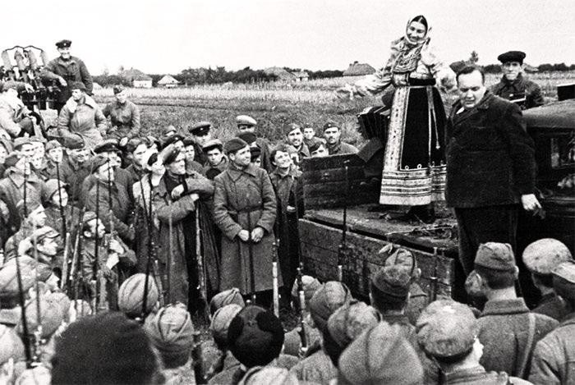
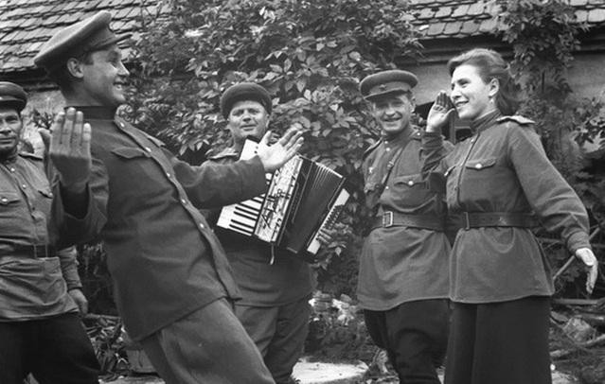
Песни вели в бой, они стали оружием, разящим врага.
Песни объединяли, морально помогали выстоять и победить. Песни делили вместе с воинами горести и радости,
подбадривали их веселой шуткой, грустили вместе с ними об
оставленных родных.
Песни, созданные в годы войны, обладают ныне силой документа – прямого свидетельства непосредственного участника тех грозных событий.

Slide 8
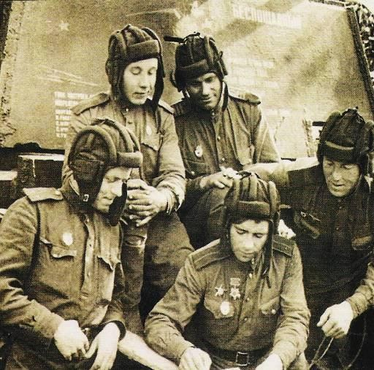
Поэты военной поры:
Н.Тихонов А.Сурков
М.Исаковский А.Твардовский А.Прокофьев С.Щипачев К.Симонов
и другие

Slide 9

Композиторы военных песен:
А.Александров В.Соловьев-Седой М.Блантер В.Баснер
Б.Окуджава К.Листов
Е.Петерсбурский Э.Колмановский Я.Френкель
и другие

Slide 10

«Священная война»
Эта патриотическая композиция стала настоящим гимном советского
народа. Уже 24 июня 1941 года в газетах «Красная звезда» и «Известия» было опубликовано стихотворение Василия Лебедева-Кумача
«Священная война».
Прочитав в газете
проникновенные строки, композитор Александров
сочинил к ним музыку. И уже на пятый день войны перед отправляющимися на фронт солдатами, на площади
Белорусского вокзала, состоялась премьера
«Священной войны»

Slide 11
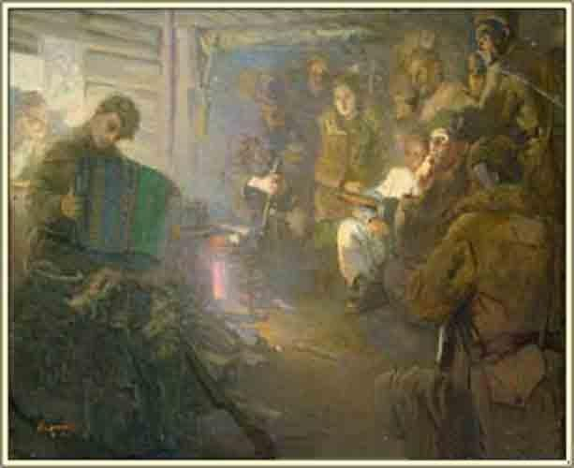
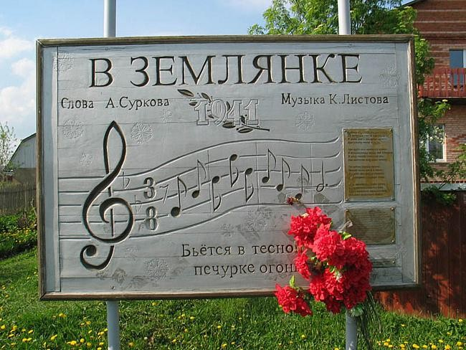
«В ЗЕМЛЯНКЕ»
Одна из самых лирических песен военных лет, «В землянке»,
«родилась» совершенно случайно. Текстом песни стало написанное в ноябре 1941 года стихотворение поэта и журналиста Алексея Суркова, которое он посвятил жене Софье Антоновне и написал в письме. В
феврале 1942 года теплые и глубоко личные строки Суркова настолько вдохновили композитора Константина Листова, что тот написал для них музыку.

Slide 12
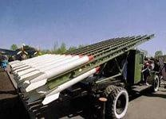
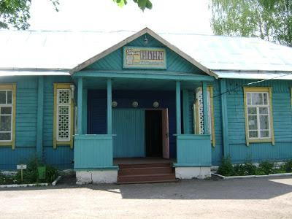
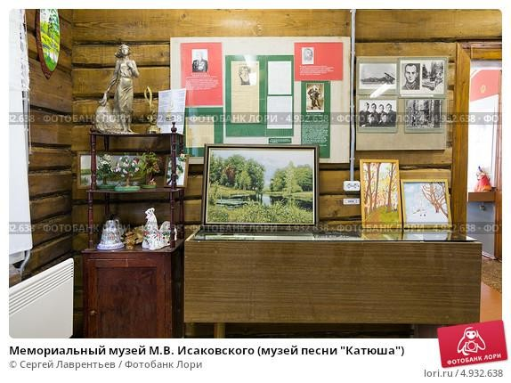
Интересные сведения о "Катюше"
Именем песни народ окрестил новое оружие — ракетные минометы БМ.
В селе Всходы, Угранского района (недалеко от деревни Глотовка — родины М. Исаковского) в Доме культуры, расположен музей песни
«Катюша».
Есть мнения, что музыка песни написана не
Блантером, так как похожая мелодия звучит у Стравинского в опере «Мавра» 1922

Slide 13
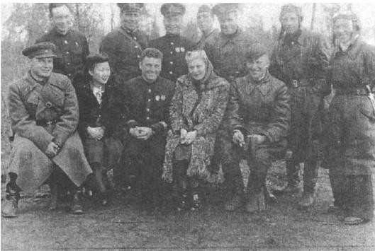
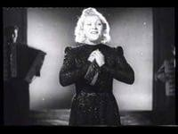
История песни «Синий платочек»
В 1940 году в московском саду «Эрмитаж» выступал польский оркестр
«Голубой джаз» под управлением Генриха Гольда. Тогда композитор Ежи
Петерсбурский исполнил свою новую мелодию. К нему подошел поэт и
драматург Яков Галицкий, который выразил свое восхищение творчеством оркестра и предложил написать слова к той новой красивой мелодии. Так
вскоре появилось стихотворение «Синий платочек». Впервые песню «Синий
платочек» исполнил солист «Голубого джаза» Станислав Ландау, после чего она
стала постоянной в репертуаре оркестра

Slide 14
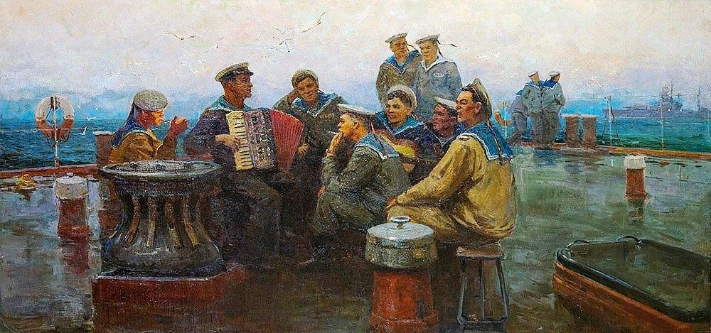
ВЕЧЕР НА РЕЙДЕ (Прощай, любимый город)
Из воспоминаний композитора В.Соловьева-Седого:
«В августе 1941 года, вместе с группой
композиторов и музыкантов мне довелось
работать на погрузке в Ленинградском порту.
Стоял чудесный вечер, какие бывают, мне
кажется, только у нас на Балтике. Невдалеке на рейде стоял какой-то корабль, с него доносились к нам звуки баяна и какая-то песня. Мы как раз кончили нашу работу и долго слушали, как поют моряки. У меня возникла мысль написать песню об этом чудесном вечере, неожиданно выпавшем на долю людей, которым завтра, может быть, предстояло идти в опасный поход, в бой.
Возвратившись домой из порта, я сел сочинять эту песню».

Slide 15
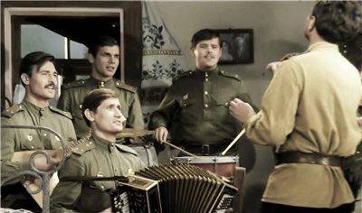
«СМУГЛЯНКА»
Забавно, но многие считают, что песня "Смуглянка" была написана к фильму «В бой идут одни старики», хотя на самом деле она появилась за 30 с лишним лет до выхода такового...
Другим примечательным «несоответствием» является тот факт, что описанные в фильме события относятся к 1943 году, когда шли бои на Днепре, при том, что
впервые "Смуглянка" прозвучала только в 1944 году. Кроме того, у лётчиков эскадрильи, послуживших прототипами для героев фильма, «коронной» песней в их ансамбле была никакая не «Смуглянка», а песня «С одесского кичмана»

Slide 16
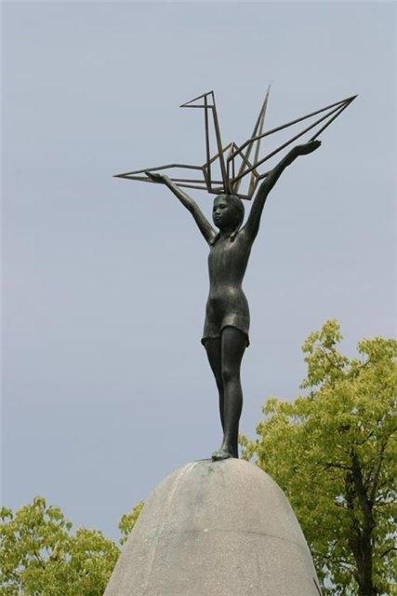

История создания песни «Журавли»
Трудно найти человека, который не знает песню "Журавли": "Мне кажется порою, что солдаты..." Если вы попросите кого-нибудь вспомнить любую песню о войне, то
большинство сразу назовёт "День Победы", но сразу следом за ним - "Журавлей".При этом, немногие знают историю этой песни, искренне полагая, что она была написана в годы Второй Мировой. Но нет, родилась песня "Журавли" позже, гораздо позже -
более чем через 20 лет после окончания
войны и посвящена событиям в Хиросиме, а конкретно – японской девочке, страдающей от лучевой болезни. Позже текст песни был изменен.
Памятник Садако Сасаки

Slide 17

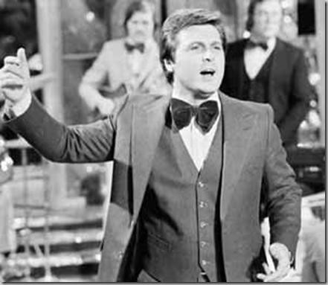
«ДЕНЬ ПОБЕДЫ»
Главная «победная» песня родилась только через 30 лет после завершения войны, но без нее сегодняшний рассказ о военных песнях был бы неполным. Песня «День
Победы» была создана поэтом Владимиром Харитоновым и композитором Давидом Тухмановым к 30-летию великой
даты. Впервые эта песня прозвучала на праздничном
концерте в московском Кремле в исполнении Льва Лещенко.

Slide 18
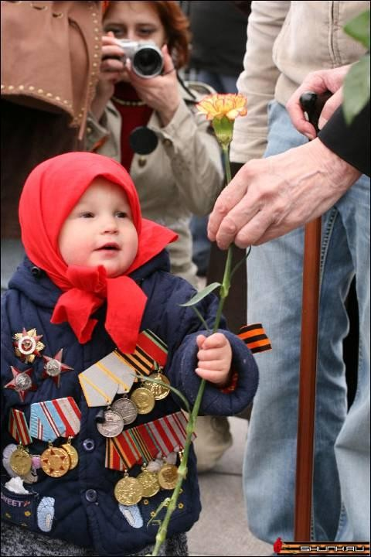
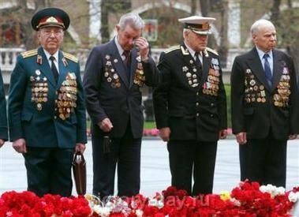
… Это бессмертные песни! Потому что в них отразилась большая душа народа!
Для многих нынешних мальчишек и девчонок Великая
Отечественная война - это далекое прошлое. Если мы не передадим детям то, что хранится в нашей памяти как
свидетельство того, что пережили наши дедушки и бабушки,
связь времен, семейная нить прервется. Необходимо сохранять эту связь, чтобы и наши дети ощутили: они имеют, пусть и
опосредованное, отношение к тем далеким военным событиям.

Slide 19
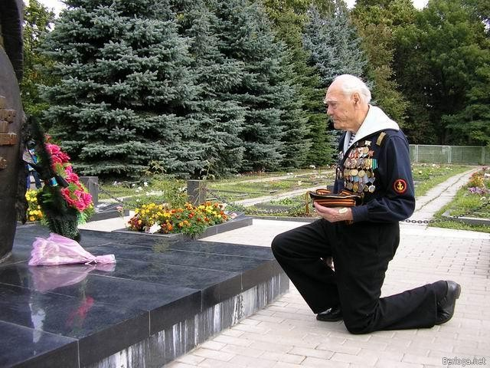
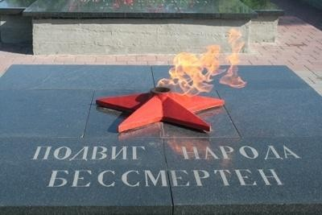
«Забыл прошлое – потерял будущее».
О героическом прошлом нашего народа мы помним, благодаря песням,
которые будут жить вечно!

Slide 20
Интернет-ресурсы для прослушивания, ознокомления с историей создания и скачивания
песен, посвященных Великой Отечественной войне
https://ruq.hotmo.org/collection/327
https://hotplayer.ru/?s=%D0%B4%D0%B5%D1%82%D1%81%D0%BA%D0%B8%D0%B5%20%D0%BF%D0%B5%D1%81
%D0%BD%D0%B8%20%D0%BE%20%D0%B2%D0%BE%D0%B9%D0%BD%D0%B5
https://zaycev.net/musicset/militarysongs.shtml
https://mo.kilosound.org/collection/49
http://www.rodb-v.ru/news/obyavleniya/istoriya-voennykh-pesen/

Slide 21



